Slide 1
TIẾNG VIỆT 1
Tập 1
Tuần 2
Bài 8: Kể chuyện: Chồn con đi học

Slide 2


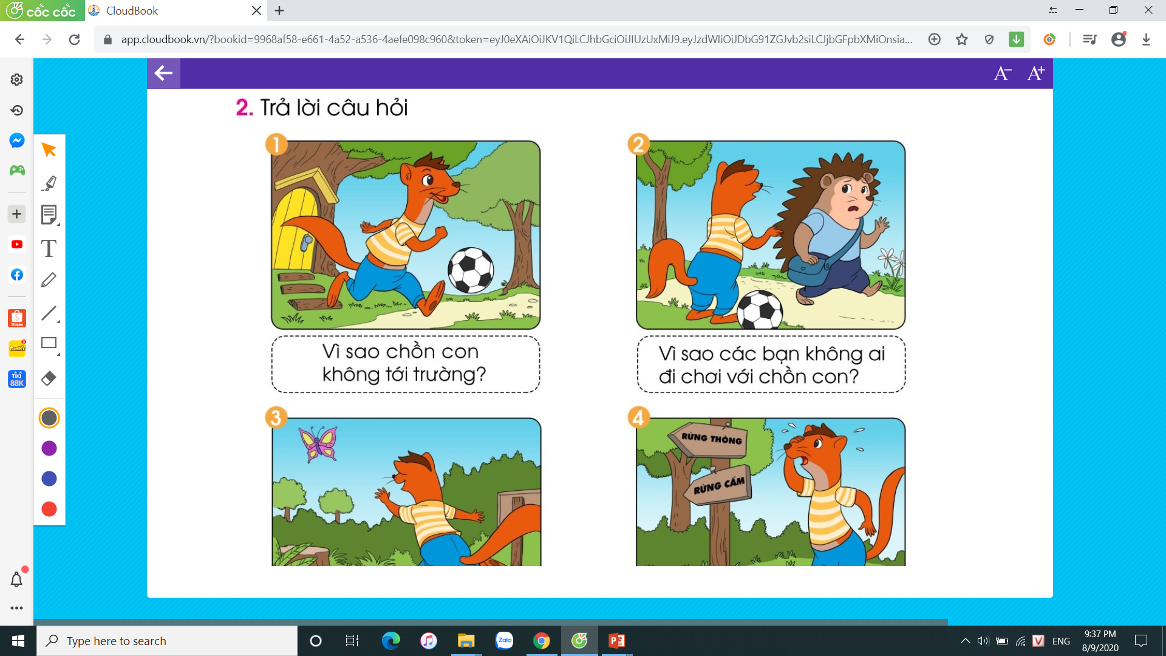

TRÒ CHƠI LẬT MẢNH GHÉP
2
1
2
1
3
4
3
4

Slide 3
Trong truyện “ Hai con dê” chúng muốn làm gì?
Chúng muốn đi qua 1 chiếc cầu hẹp bắc ngang dòng suối nhỏ
HẾT GIỜ
QUAY VỀ

Slide 4
Hai con dê có nhường nhau qua cầu hay không?
Hai con dê không nhường nhau qua cầu
HẾT GIỜ
QUAY VỀ

Slide 5
Đến giữa cầu, hai con dê làm gì?
Chúng cãi nhau rồi húc nhau
QUAY VỀ
HẾT GIỜ

Slide 6
Kết quả hai con dê như thế nào?
Cả hai con ngã xuống sông và không qua được cầu
HẾT GIỜ
QUAY VỀ

Slide 7

BÀI 8: Chồn con đi học

Slide 8

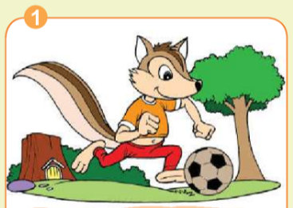
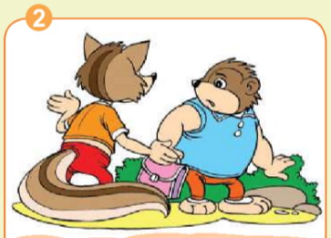
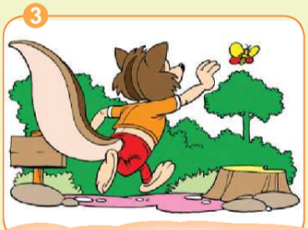
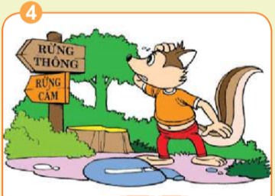
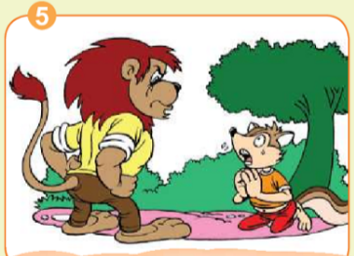
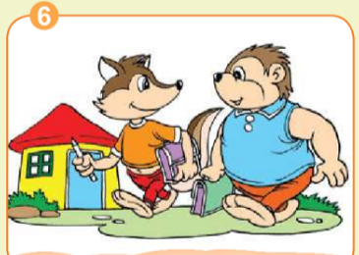
1
2
3
4
5
6

Slide 11
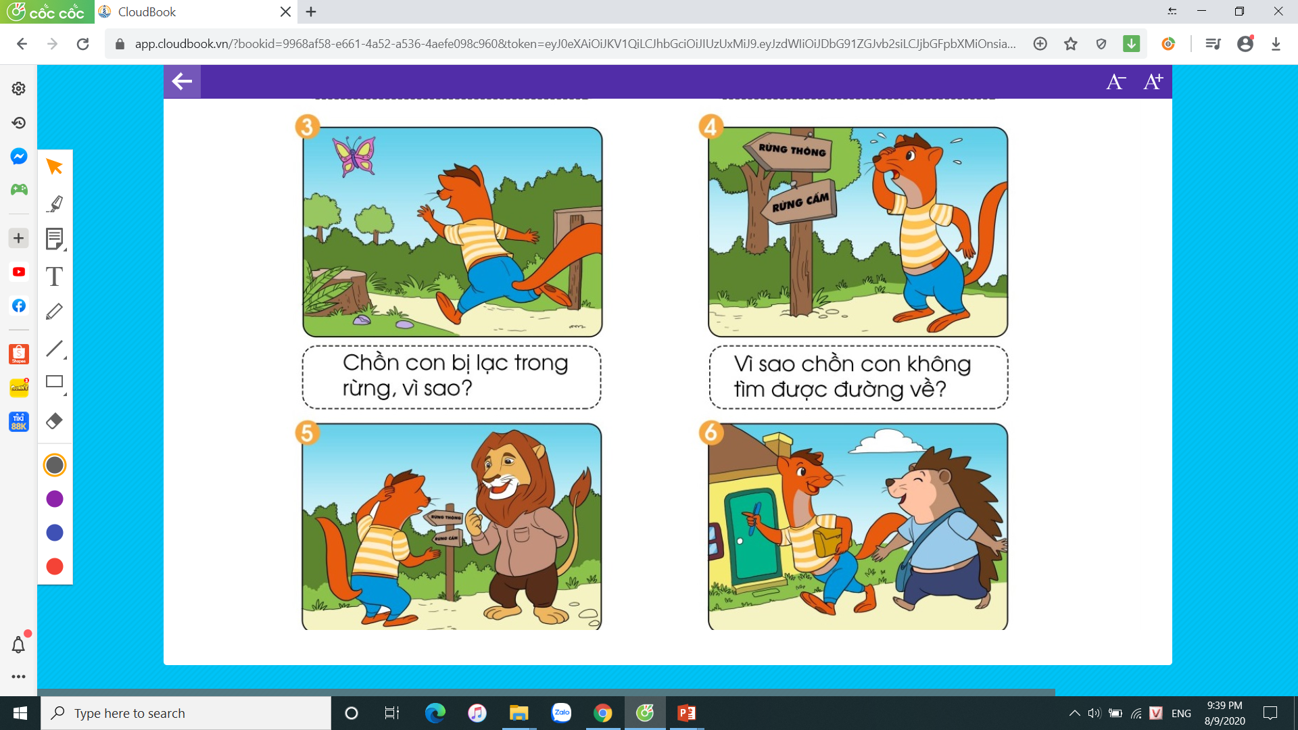

Slide 13
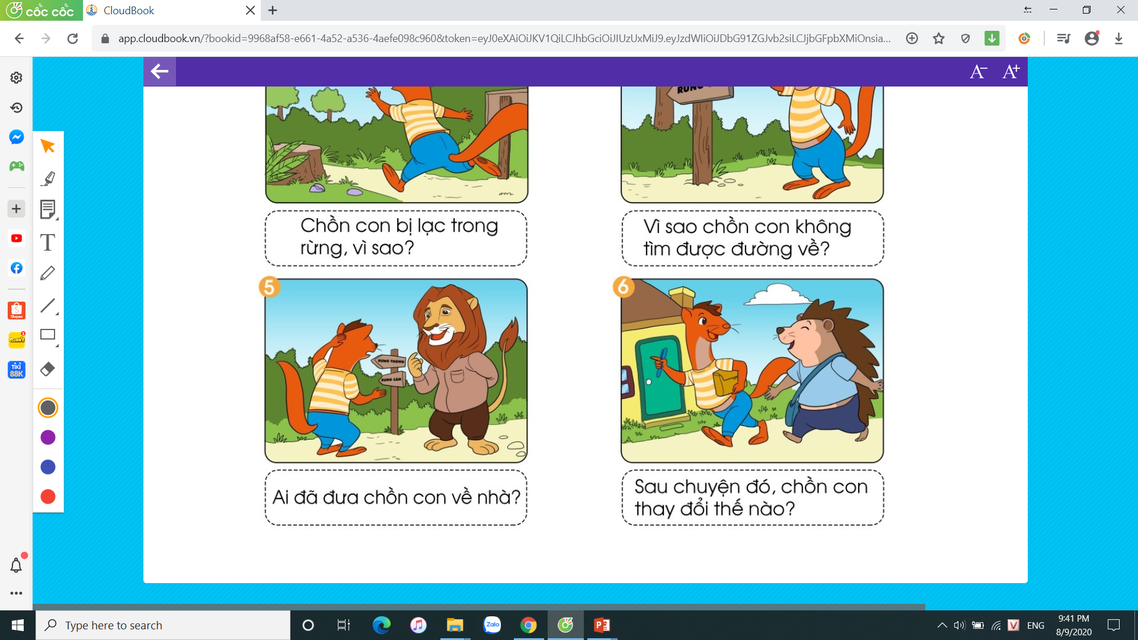

Slide 15

Nghe kể chuyện

Slide 16

Trả lời câu hỏi

Slide 18


Slide 20


Slide 22


Nghe kể lại

Slide 24
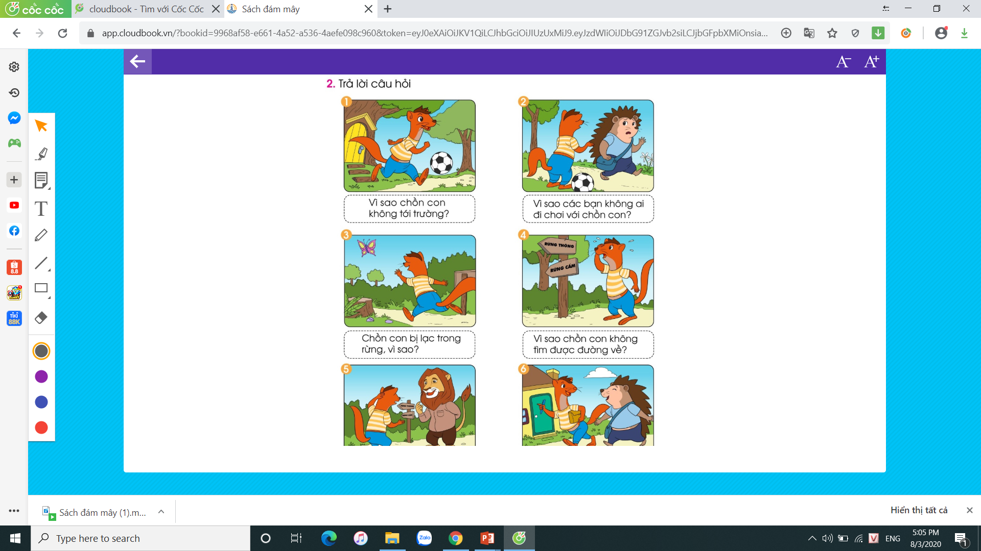

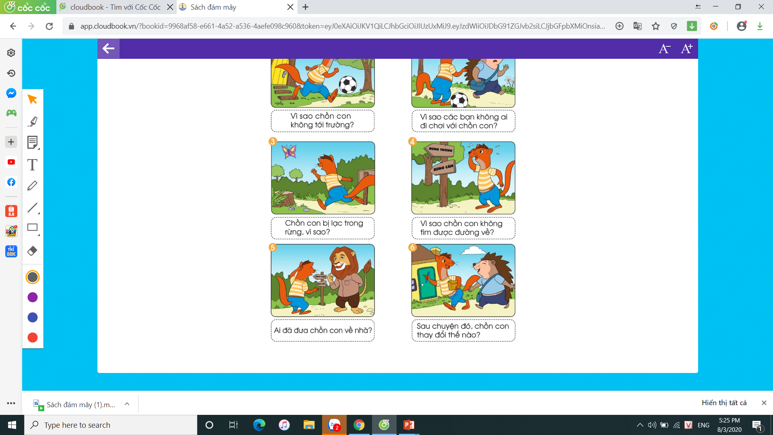

Slide 25

Câu chuyện khuyên chúng ta điều gì?
“Các con phải chăm chỉ học hành, có học thì mới biết chữ, biết nhiều điều bổ ích. Không biết chữ sẽ rất tai hại, có thể gặp nguy hiểm giống như bạn chồn con.”

Slide 26


